Slide 1
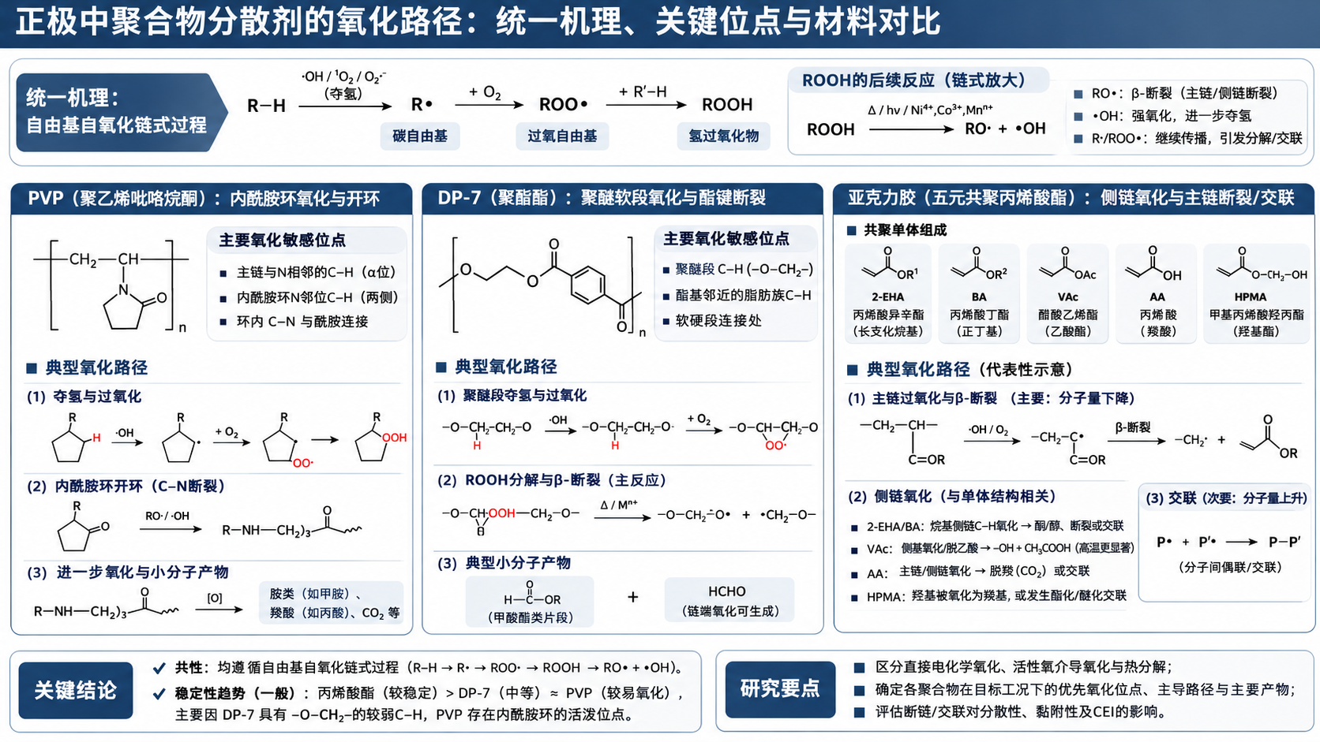

Slide 2
正极中聚合物分散剂的氧化路径研究
PVP · DP-7 · 亚克力胶 | 机理假设、证据需求与调研路线
区分直接电化学氧化、活性氧介导的化学氧化与热分解
路径 A · 本体氧化
路径 B · O自由基
电极直接电子转移 / 热氧化
聚合物局部敏感位点
¹O₂、•OH、O₂•⁻、表面活性氧
↘
↙
夺氢 / 电子转移 → 自由基 / 过氧化中间体
↓
断链 · 环转化 · 交联 → 分散 / 黏附 / CEI变化
证据要求：识别活性物种、反应位点、反应产物与条件；避免把相关性写成已证实机理。
Notes:
首先，这三个聚合物都有一个共通的机理路径，就是氧自由基去和聚合物上的薄弱点生成碳自由基R•，碳自由基在捕捉O2分子，形成碳氧氧自由基ROO•，然后继续摘取分子上的另外一个活泼H，生成氢过氧化物 R‑OOH。 氢过氧化物不稳定，受热/过渡金属催化（正极表面高价Ni⁴⁺、Co离子催化）很容易均裂，再次生成烷氧自由基 RO• + •OH（羟基自由基，氧化性极强），链式循环不断放大降解

Slide 3
三类聚合物共享同一套“自由基自氧化”骨架
以有机自由基链式氧化为模型；需要氧气可得性与引发物种的证据
R–H
→
R•
→
ROO•
→
ROOH
易被攻击的C–H
碳中心自由基
过氧自由基
氢过氧化物
X• / 表面氧化引发
+ O₂（需可接触）
从另一条链夺H
ROOH受热、光或过渡金属参与分解
→ RO• / ROO• 等反应性中间体 → 继续夺氢、断链或交联
关键边界：¹O₂不是自由基；O₂•⁻不等于•OH；并非所有正极环境都适用同一个引发反应。
参考：聚合物自氧化通用机理；RSC 2014（金属催化ROOH分解）
02

Slide 4
机制纠偏
ROOH的后续反应必须分成不同路径
“ROOH → RO• + •OH”只适用于部分均裂条件，不代表所有金属催化情形
路径A：热/光等条件诱导均裂
路径B：金属介导的单电子分解
ROOH → RO• + •OH
两类自由基均可能引发后续反应；速率依温度及介质而异。
M(低价) + ROOH → M(高价) + RO• + OH⁻
M(高价) + ROOH → M(低价) + ROO• + H⁺
随后最需要关注：烷氧自由基 RO•
RO• → β-断裂（可能造成主链断裂） 或 夺氢（传播自由基）
注意：Ni/Co/Mn在晶格表面、溶出后和配位状态下的作用不等价；具体催化路径需要证据。
参考：RSC 2014 过渡金属催化；Chemical Reviews / 高分子自氧化文献
03

Slide 5
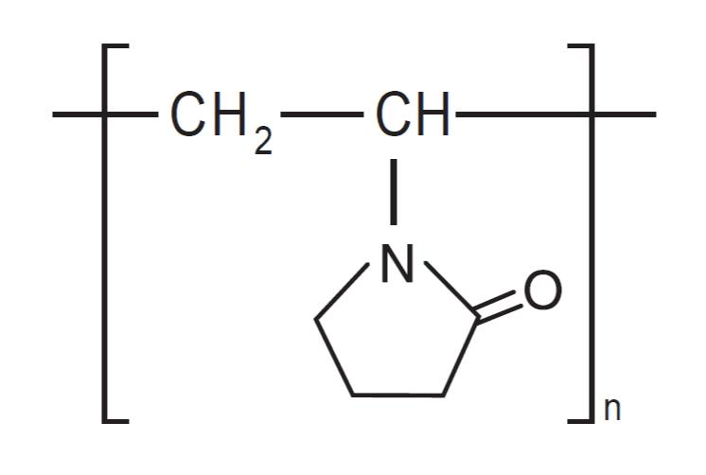
PVP：吡咯烷酮环与聚合物主链的竞争氧化
可能的氧化路径
路径A：氧自由基去和聚合物上的薄弱点生成碳自由基R•，碳自由基在捕捉O2分子，形成碳氧氧自由基ROO•，然后继续摘取分子上的另外一个活泼H，生成氢过氧化物 R‑OOH
路径B：内酰胺环局部氧化
环内N邻位C–H受到攻击后，可能形成含氧中间体，继而发生环结构变化、C–N断裂或其他氧化转化。
路径C：直接电化学氧化
PVP在高电位电极表面发生电子转移，形成氧化中间体，随后发生质子转移、断键或其他化学反应。
具体起始电位必须在相同参比体系、电极和电解液条件下确定。
1. 主要氧化敏感位点
位置 | 潜在氧化行为
主链与N相连的取代碳上的C–H | 夺氢形成碳自由基，后续可能断链或交联
内酰胺环N邻位C–H | 夺氢、氧化形成含氧中间体
内酰胺环羰基α位C–H | 自由基氧化、官能团转化
环内C–N及酰胺连接 | 可能发生氧化诱导的键断裂或开环
PVP究竟是优先发生主链夺氢与断裂，还是内酰胺环氧化与开环？不同活性氧物种会不会改变这一优先顺序？

Slide 6
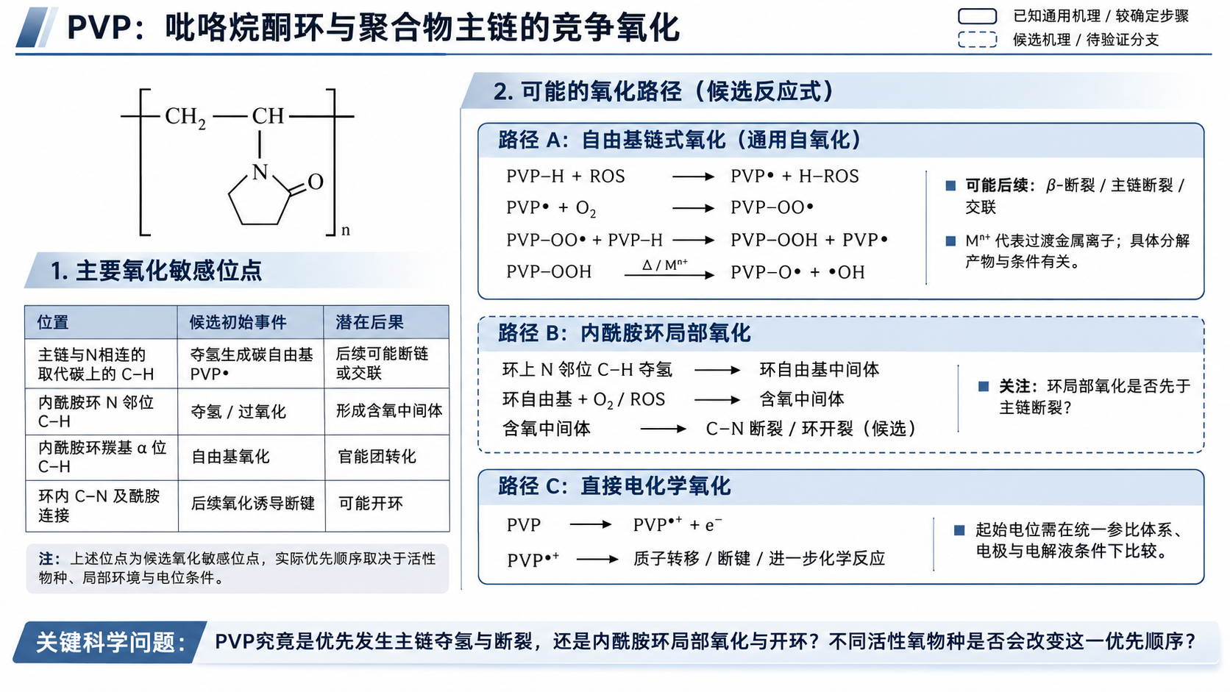

Slide 7
反应分支
PVP氧化后并非只有“环开环”一个结果
共有的 R• → ROO• → ROOH → RO• 后，主链与环内自由基走向可能不同
PVP局部碳自由基 → 含氧中间体（过氧自由基 / 氢过氧化物 / 烷氧自由基）
分支A · 主链断裂
分支B · 环氧化/转化
分支C · 自由基偶联
主链相关RO•经β-断裂
或后续氧化引发分子量降低
环上N邻位C–H氧化
羰基或环结构改变；可能环开环
碳中心自由基发生偶联
也可引起链间交联与黏附变化
已存在PVP氧化模型证据
具体C–N断键/产物须验证
与降解竞争，受氧浓度影响
不要写成“RO•直接攻击酰胺C–N键必定开环”，或预先指定丙酸、甲胺为PVP主要产物。
参考：PVP光氧化 2009；PVP辐射自由基与交联/降解 1990；PVP氧化研究 2013
07

Slide 8
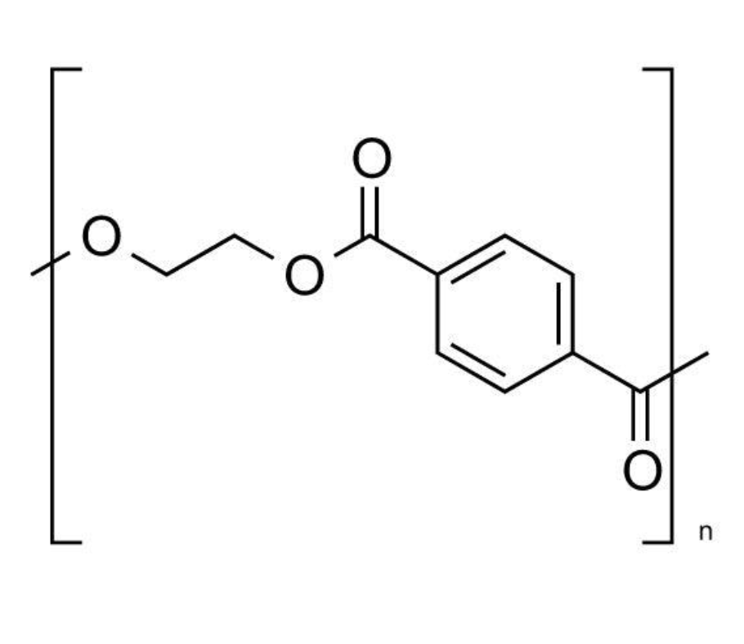
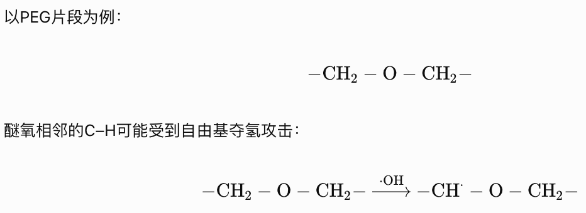
DP-7：重点关注聚醚软段氧化及链断裂
假设结构： 聚醚酯体系，包含PEG类软段、酯基及可能存在的其他结构单元。
研究重点： 醚键相邻C–H的氧化敏感性，以及软硬段连接处的断裂行为。
可能的氧化路径
路径A：聚醚链氧化（优先调研）
路径B：酯基相关的氧化与断裂
对于聚醚酯中的酯键：需区分直接氧化、自由基引发的邻近碳链断裂以及水解。酯键本身的水解并不等同于氧化；如果电池副反应产生水或酸，可能存在耦合降解。
路径C：软硬段氧化稳定性差异
如果DP-7确实包含PEG软段与相对刚性的硬段，可以提出以下假设：
软段优先氧化 → 分子链局部断裂 → 分子量及链段分布改变 → 分散或界面吸附性能下降。
但这条路径必须在明确DP-7真实结构后验证。
位置 | 潜在氧化行为
PEG软段 –CH₂–O–CH₂– | 醚α位夺氢、过氧化、断链
酯基附近的脂肪族C–H | 夺氢及氧化转化
软硬段连接处 | 氧化诱导断裂、界面结构变化
芳香族或其他硬段（如存在） | 取代基氧化、特定条件下的芳环反应
聚醚链上的醚α位C–H是否为主要氧化起始位点？软段氧化是否会导致快速链断裂？酯基与其他硬段结构是否改变反应传播和分散剂失效方式？

Slide 9
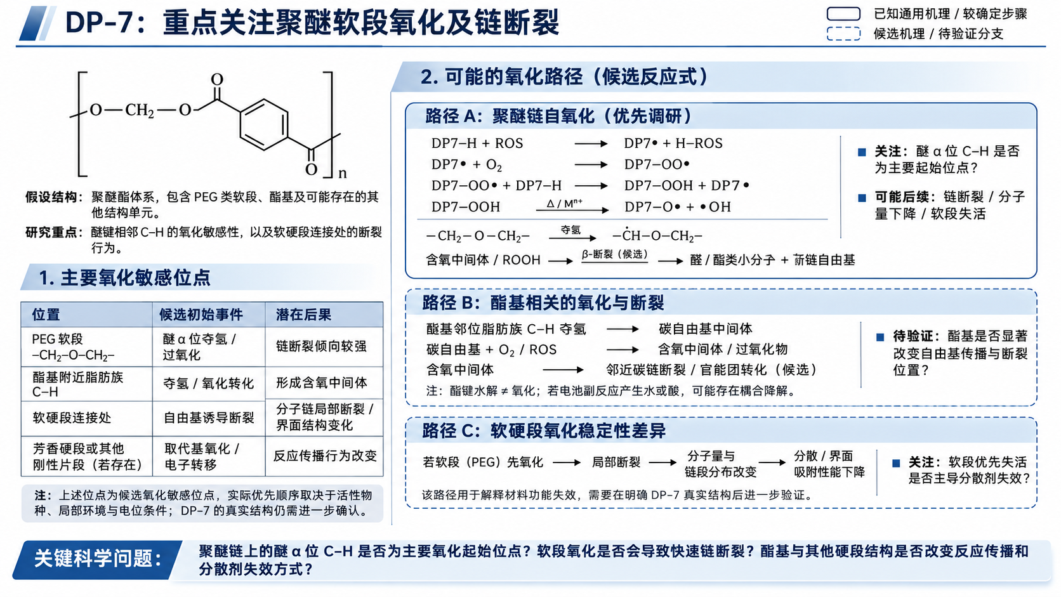

Slide 10
亚克力胶：主链与酯侧链的氧化竞争
研究重点： 主链叔碳C–H、酯侧链结构、取代基及交联体系对氧化路径的影响。
1. 主要氧化敏感位点
2. 可能的氧化路径
路径A：主链夺氢与氧化断链
主链受到自由基攻击后形成碳自由基，随后可能与氧气反应生成过氧自由基，再发生链断裂或其他结构变化。
路径B：侧链氧化
侧链R的结构决定潜在氧化敏感性。例如，含醚键的侧链可能具有易受夺氢攻击的醚α位C–H；含苄基的侧链则可能发生苄位氧化。
路径C：氧化诱导交联
部分自由基可能发生分子间偶联，使材料交联密度上升，导致胶体硬化或黏附性能改变。
需要强调：断链和交联是竞争反应，不能预设哪一种一定占主导。
位置 | 潜在氧化行为
主链–CH(COOR)– | 夺氢、自由基形成、断链或交联
主链–CH₂– | 自由基氧化及后续断裂
酯侧链R中的C–H | 取决于R基团的结构
酯基C–O键 | 氧化诱导断裂或其他化学降解
残余不饱和基团（如存在） | 自由基加成、交联及氧化
氧化首先发生在聚丙烯酸酯主链还是侧链？不同酯侧链结构如何改变氧化敏感性？氧化最终主要导致断链、交联还是黏附性质变化？
① 引发 / 过氧化
② 断链分支
③ 交联分支
夺氢 → R• → ROO• → ROOH
RO•可能β-断裂；碳基/羰基端基依位点而变
不同链上R•偶联形成C–C连接；与断链竞争
参考：Cameron & Davie 1972；Analysis of Acrylic and Methacrylic Networks 2021

Slide 11
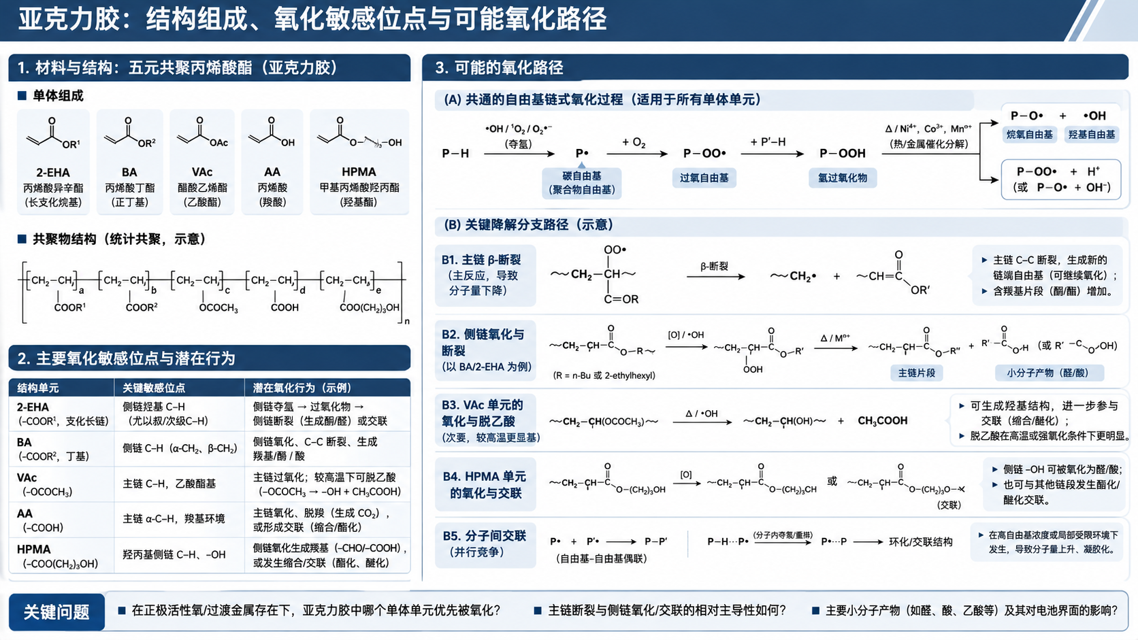

Slide 12
1. 活性氧物种及可能的攻击路径
活性物种/氧化中心 | 主要化学行为 | 对三类聚合物的潜在影响
单线态氧 ¹O₂ | 选择性氧化，可能与不饱和或其他易氧化结构反应 | 研究是否引发特定官能团氧化及后续降解
羟基自由基 •OH | 强夺氢能力，反应选择性较低 | PVP、DP-7、亚克力胶中的C–H位点
超氧自由基 O₂•⁻ | 电子转移、质子转移及相关副反应 | 作用取决于介质、质子来源和局部环境
高氧化态Ni表面位点 | 界面电子转移、吸附活化 | 直接接触正极的聚合物链段
表面活性晶格氧 | 界面氧化与氧转移 | 可能引发接触界面的局部化学降解
层状NCM在较高SOC（约80%以上，取决于材料和测试条件）可检测到¹O₂释放。
Wandt et al., Materials Today, 2018, DOI:10.1016/j.mattod.2018.03.037
一项针对NMC811的研究报告，在所研究的电解液及测试条件下，约4.4 V以上出现与晶格氧释放相关的显著界面降解。
Dose et al., ACS Energy Lett., 2022, DOI:10.1021/acsenergylett.2c01722
另一项研究通过产气分析和NMR发现，高SOC下的¹O₂可参与电解液的化学氧化。
Rinkel et al., Energy Environ. Sci., 2022, DOI:10.1039/d1ee04053g

Slide 13
研究维度 | PVP | DP-7（暂按聚醚酯） | 亚克力胶
首要候选敏感结构 | N邻位C–H、主链C–H | 醚α位C–H | 主链C–H、特定侧链
重点氧化机制 | 夺氢、过氧化 | 夺氢、过氧化 | 夺氢、过氧化
重点降解路径 | 主链断裂、环转化、交联 | 聚醚软段断裂 | 主链断裂、侧链变化、交联
重点研究指标 | 环完整性、分子量、极性 | 软段完整性、分子量 | 侧链结构、交联密度、黏附性
关键待验证问题 | 主链还是内酰胺环先氧化？ | PEG软段是否优先断裂？ | 主链还是侧链主导氧化？
在材料本体层面，重点分析PVP内酰胺环及主链C–H、DP-7聚醚软段及酯基连接结构、亚克力胶主链及酯侧链的潜在氧化敏感性，明确可能的氧化起始位点、反应中间体和结构降解路径。
在正极界面层面，重点调研富镍NCM在不同SOC、电压和温度下的晶格氧释放及活性氧生成行为，分析不同活性物种对聚合物官能团的选择性攻击机制。
最终建立**“聚合物化学结构—氧化敏感位点—界面氧化物种—反应路径—结构退化—材料性能”**的关联，为三类分散剂的氧化稳定性比较、分子结构优化和后续AI特征设计提供物理化学依据。

